Slide 1

Фонд новых технологий в образовании «Байтик»
Приложения на flask Яндекс лицей
Презентацию подготовила
Ученик группы № 1:
Пындык О. А.
Руководитель: Мединский В. В.
Преподаватель Фонда «Байтик»

Slide 2

Цели и задачи
/ 12
Цели:
Разработать веб-сервер с REST API, который позволяет вести дневник настроения, анализирует эмоциональные паттерны и автоматически отправляет поддерживающие сообщения в моменты, когда пользователь нуждается в заботе.
Задачи:
Разработать веб-сервер на Flask с REST API для работы с записями настроения
Подключить базу данных SQLite для хранения истории
Реализовать веб-интерфейс с графиком, разными темами и экспортом данных
Добавить Telegram-бота для автоматических уведомлений
Настроить фоновое напоминание (ежедневно в 20:00)
Выгрузить проект на GitHub и обеспечить возможность лёгкого запуска на другом компьютере

Slide 3

Актуальность
/ 12
В современном мире люди часто испытывают стресс и забывают анализировать своё эмоциональное состояние. Personal Mood Riser помогает:
Регулярно отслеживать настроение и замечать негативные тенденции
Получать поддержку в трудные моменты (автоматические утешительные сообщения)
Понимать, какие события или теги влияют на эмоции (через статистику и графики)
Визуализировать динамику настроения — это помогает осознаннее относиться к себе

Slide 4


Возможности проекта
/ 12
Запись настроения с оценкой, заметкой, тегами и фото
Просмотр и изменение настроения за любой день
График динамики настроения
4 темы интерфейса на выбор (в том числе тёмная)
Telegram-уведомления при плохом настроении
Ежедневное напоминание в 20:00
Регистрация и авторизация пользователей (личные дневники)
Календарь настроений с цветовой индикацией дней
Правила для поддержки и всплывающие уведомления в браузере
Анализ тегов, общей статистики и сравнение с предыдущим месяцем

Slide 5

С чего всё начиналось:
/ 12
Сначала данные хранились просто в памяти сервера, поэтому после перезапуска всё терялось. Первый интерфейс был только в виде JSON-ответов. Тогда я подключила SQLite, чтобы данные сохранялись навсегда. Добавила Telegram-бота для реальных уведомлений и фоновый поток для напоминаний в 20:00. Весь интерфейс вынесла в отдельный HTML-файл с CSS и JavaScript, чтобы он был понятен пользователю.

Slide 6
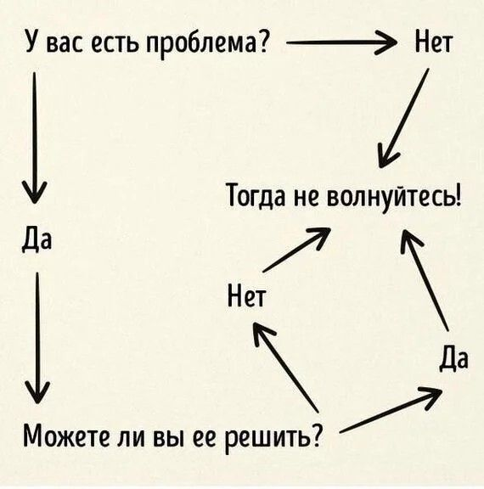
Проблемы VS Решения
/ 12
Проблема: сервер перезагружался, а записи терялись → Решение: подключила SQLite
Проблема: неудобно тестировать API через консоль → Решение: сделала веб-интерфейс с кнопками
Проблема: Telegram-уведомления не приходили → Решение: добавила проверку токена и отладку в консоль
Проблема: путаница с ветками Git (master и main) → Решение: переименовала ветки, синхронизировала их, оставила только main

Slide 7
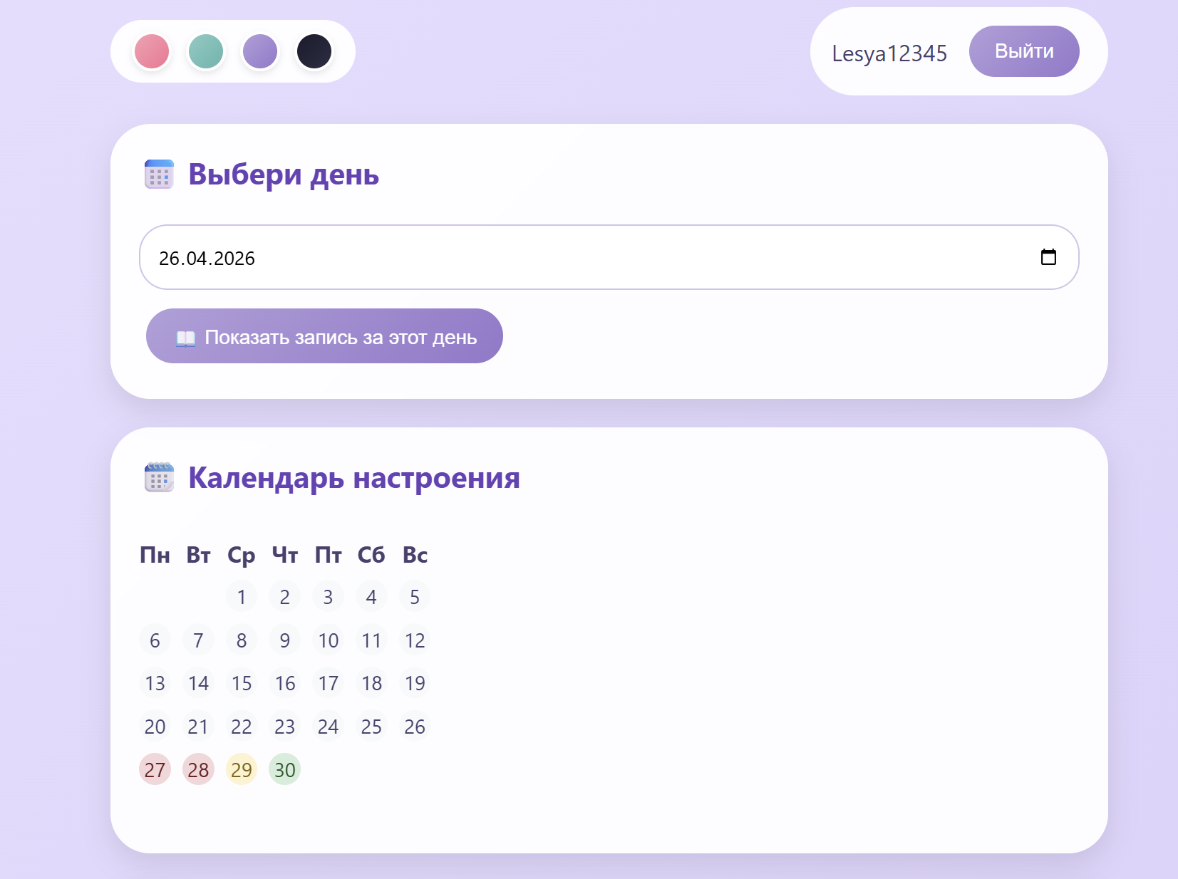
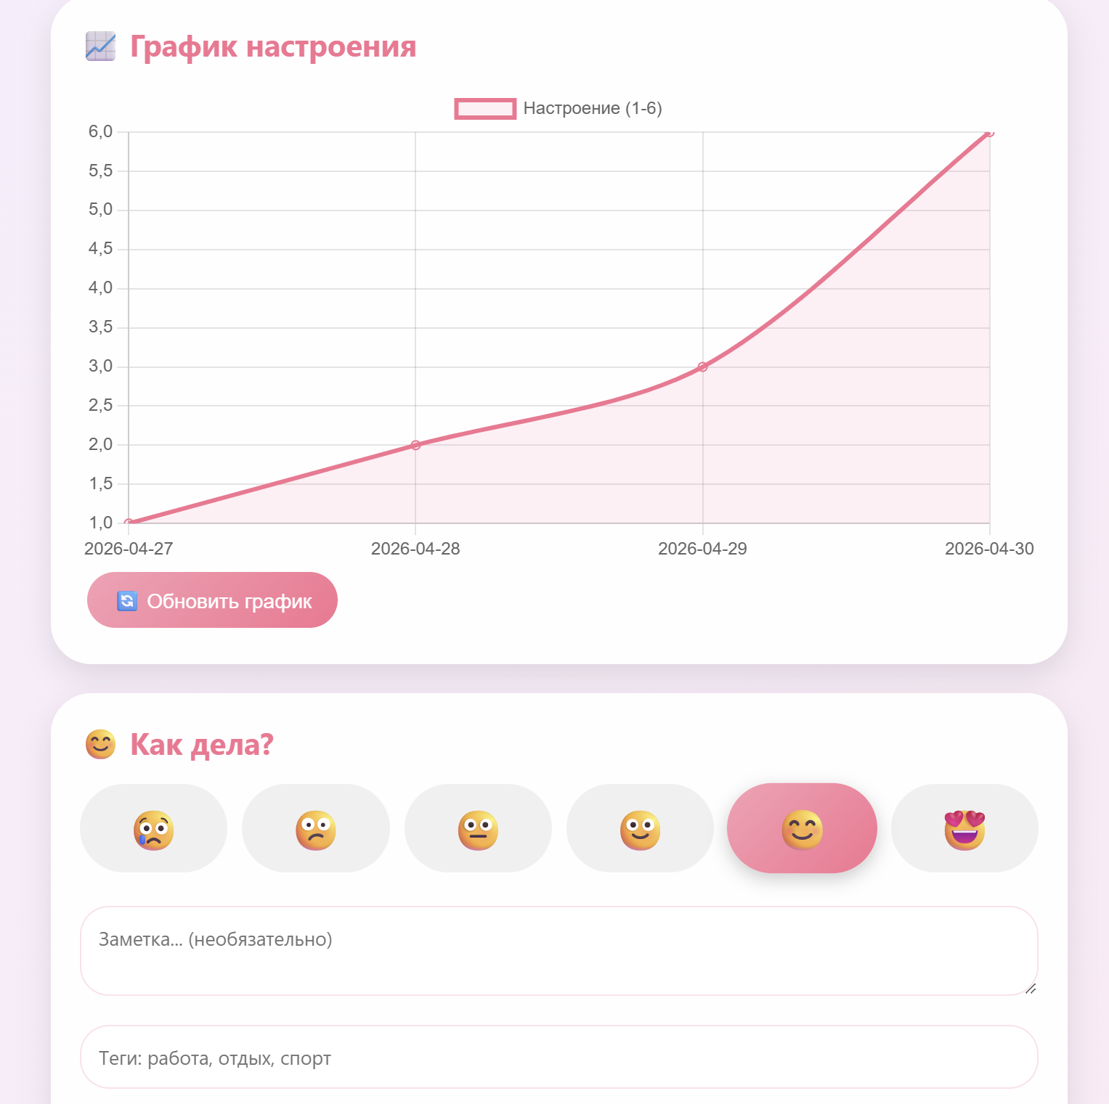
Результат работы
/ 12

Slide 8
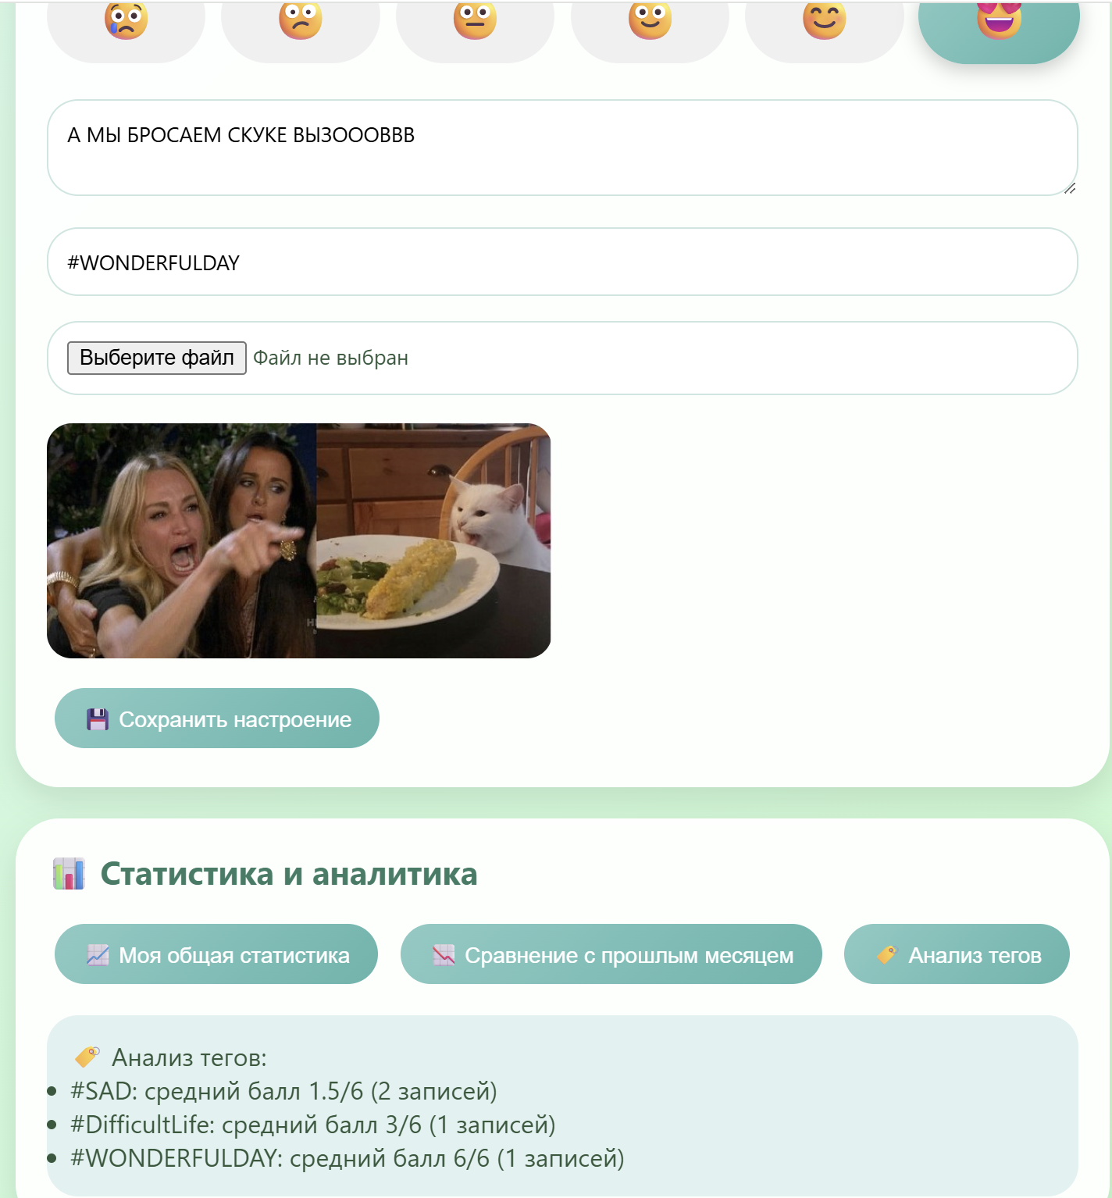
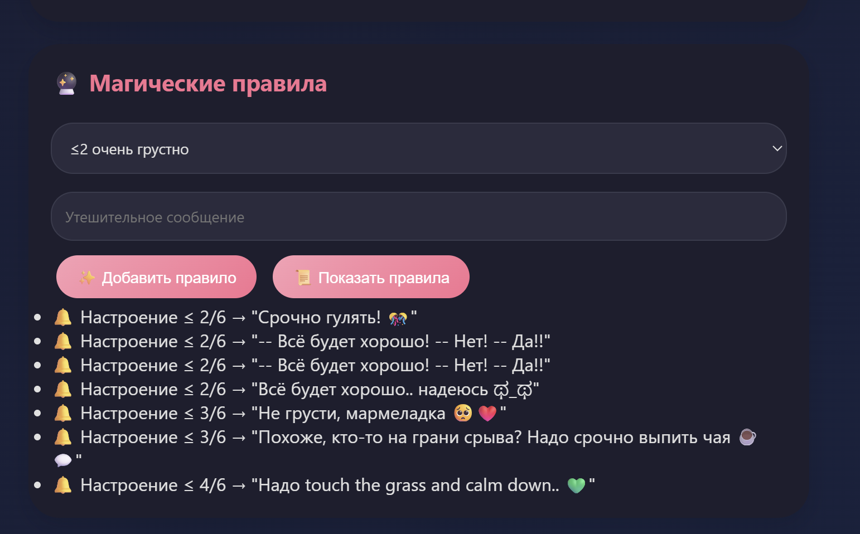
Результат работы
/ 12

Slide 9

Дальнейшее развитие проекта
/ 12
В дальнейшем было бы круто создать отдельное приложение Personal Mood Riser.

Slide 10

СПАСИБО ЗА ВНИМАНИЕ!
/ 12

